Slide 1
واقعیت مجازی و افزوده: فناوری‌های تحول‌آفرین

Slide 2
01.
02.
مقدمه و تعاریف
کاربردهای صنعتی و آموزشی
03.
04.
کاربردهای پزشکی و درمانی
کاربردهای ورزشی و سرگرمی
05.
کاربردهای معماری و گردشگری

Slide 3

واقعیت مجازی (VR)
فناوری ایجاد محیطی کاملاً دیجیتال و تعاملی که کاربر را از دنیای واقعی جدا کرده و حس حضور در فضای مجازی را ایجاد می‌کند.
شبیه‌سازی
درمان
آموزش
بازی

Slide 4
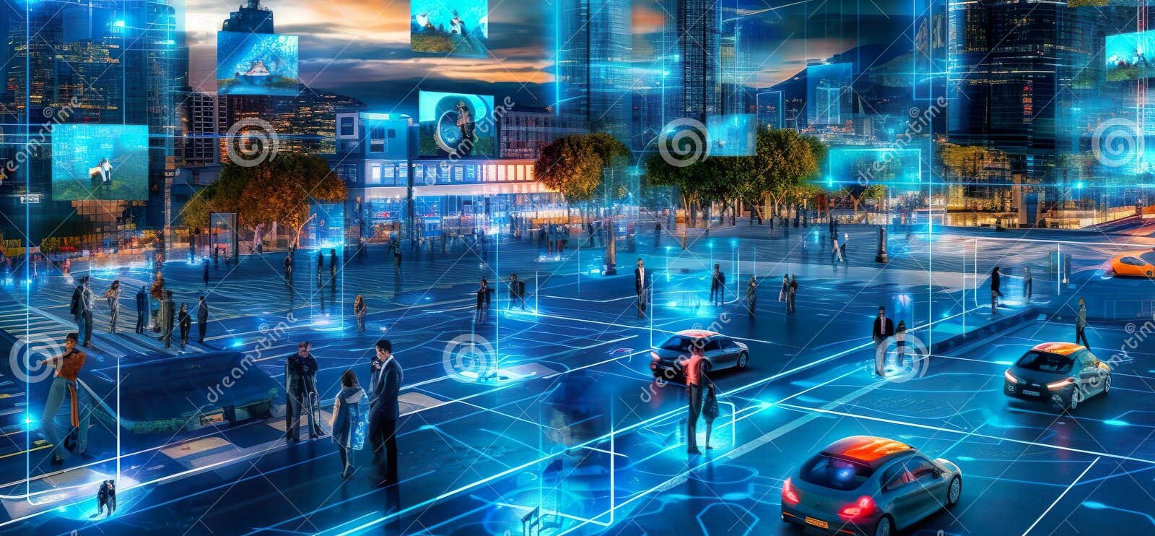
واقعیت افزوده (AR)
ترکیب دنیای واقعی با اطلاعات دیجیتال. اشیای مجازی را بر محیط واقعی می‌افزاید و کاربر را در تعامل با هر دو دنیا قرار می‌دهد.
سرگرمی
صنعت
پزشکی
آموزش
تاریخچه: اصطلاح AR در سال 1992 توسط تام کادل برای اولین بار استفاده شد.

Slide 5
تفاوت‌ها و شباهت‌های VR و AR
واقعیت افزوده (AR)
واقعیت مجازی (VR)
افزودن لایه‌ای دیجیتال به دنیای واقعی.
محیطی کاملاً مجازی و جدا از واقعیت.
تعامل با واقعیت و مجازی به‌طور همزمان
قابل اجرا روی گوشی‌های معمولی
کاربرد: آموزش، ناوبری، بازاریابی
غوطه‌وری کامل در دنیای دیجیتال
نیاز به هدست و دسته کنترلر
کاربرد: بازی، شبیه‌سازی، درمان
شباهت‌ها: هر دو در تعامل انسان-رایانه، آموزش، پزشکی و افزایش بهره‌وری نقش دارند.

Slide 6
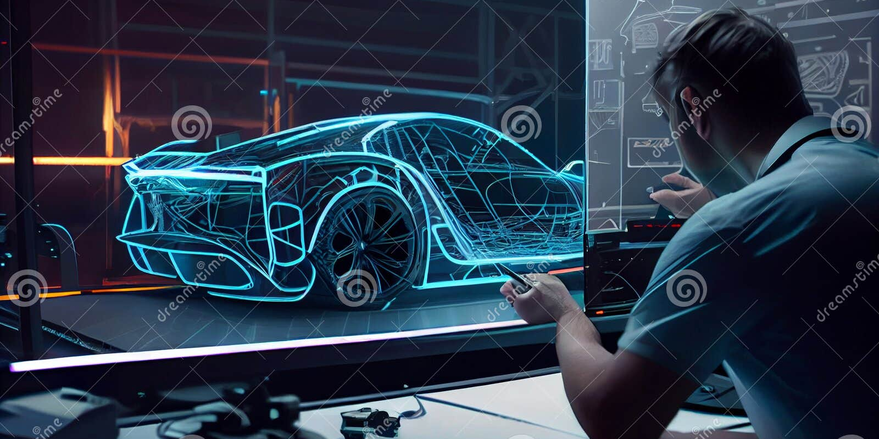
کاربرد VR و AR در صنعت و مهندسی
طراحی و توسعه محصول
بررسی مدل‌های سه‌بعدی قبل از ساخت، کاهش خطا و هزینه در صنایع خودرو و هوافضا.
آموزش‌های فنی
شبیه‌سازی خطوط تولید و کار با دستگاه‌های پیچیده بدون نیاز به تجهیزات واقعی و خطر.
توسعه نرم‌افزار
طراحی اپلیکیشن‌های AR برای سوار کردن اطلاعات دیجیتال بر دنیای واقعی.

Slide 7
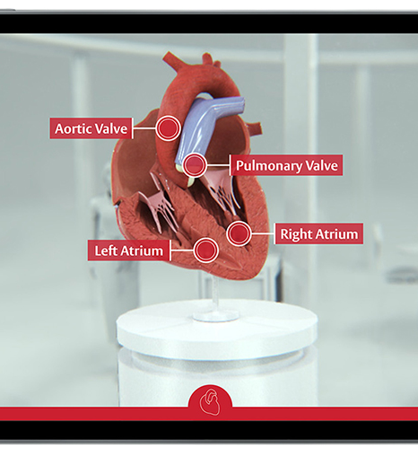
کاربرد VR و AR در آموزش پزشکی
شبیه‌سازی جراحی با VR
امکان تمرین عمل‌های جراحی پیچیده بدون نیاز به جسد یا بیمار واقعی، کاهش ریسک و افزایش مهارت.
آناتومی مجازی با AR
استفاده از عینک‌های هوشمند برای دیدن اجزای داخلی بدن به‌صورت لایه‌لایه روی بدن واقعی.

Slide 8
کاربرد VR و AR در آموزش عمومی
یادگیری با AR
یادگیری با VR
افزودن محتوای دیجیتال به کتاب‌ها و اشیا برای یادگیری مبتنی بر تجربه و اکتشاف و درک عمیق‌تر مطالب.
کلاس‌های مجازی با تجربه حضور در موزه‌ها، آزمایشگاه‌ها یا سیارات دیگر برای یادگیری مفاهیم پیچیده.

Slide 9
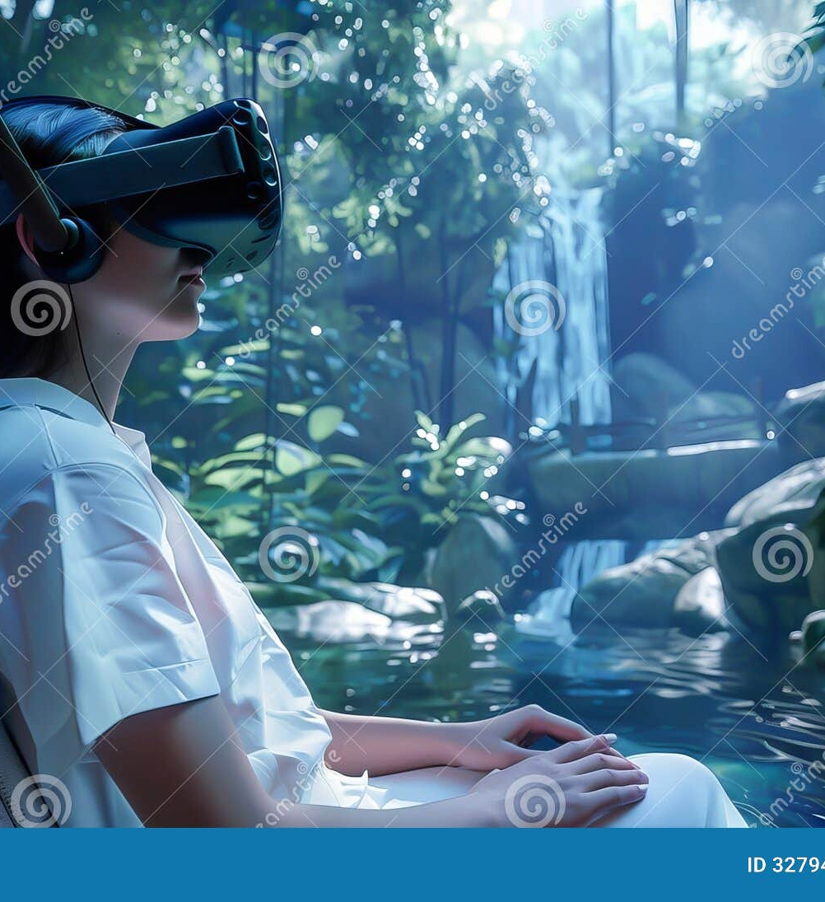
کاربرد VR در درمان‌های روان‌پزشکی
VR با ایجاد محیط‌های کنترل‌شده و ایمن، روشی نوین برای درمان اختلالات روانی ارائه می‌دهد.
درمان فوبیاها: مواجهه تدریجی با ترس‌ها.
درمان PTSD: بازسازی شرایط بحرانی با حمایت درمانگر.
درمان اضطراب و OCD: ارزیابی و آموزش استراتژی‌های مقابله‌ای.
پرت کردن حواس: کاهش درد در طول درمان‌های سخت.

Slide 10
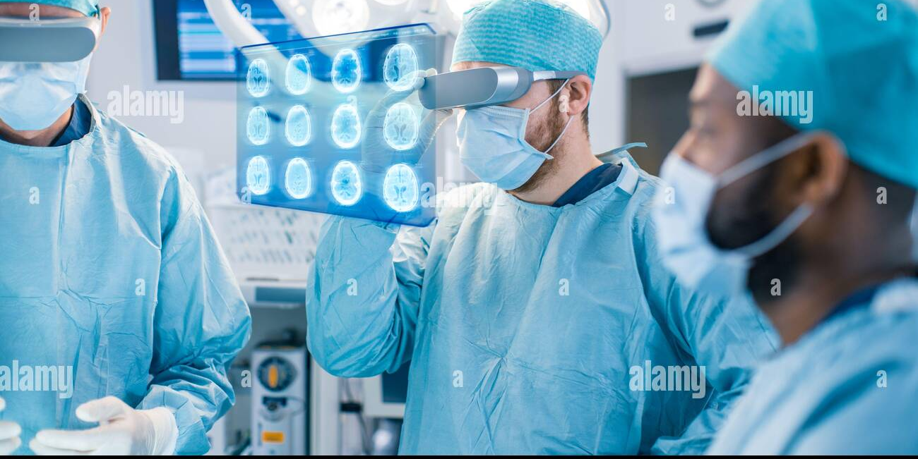
کاربرد AR در اتاق عمل و اورژانس
دقت بیشتر در جراحی
AR به جراحان اجازه می‌دهد تصاویر سی‌تی‌اسکن یا ام‌آرآی را به‌صورت لحظه‌ای روی بدن بیمار مشاهده کنند.
سرعت در اورژانس
نمایش اطلاعات حیاتی بیمار از طریق عینک‌های AR در لحظه، فرآیند تصمیم‌گیری و مداخله را تسریع می‌کند.

Slide 11
کاربرد VR و AR در توانبخشی شناختی
این فناوری‌ها با طراحی بازی‌ها و تمرینات شناختی در محیط‌های مجازی، به بهبود عملکرد ذهنی و حرکتی بیماران کمک می‌کنند.
هماهنگی حرکتی
بهبود توجه
تقویت حافظه
این روش‌ها برای بیماران مبتلا به آلزایمر، سکته مغزی یا آسیب مغزی بسیار مؤثر هستند.

Slide 12
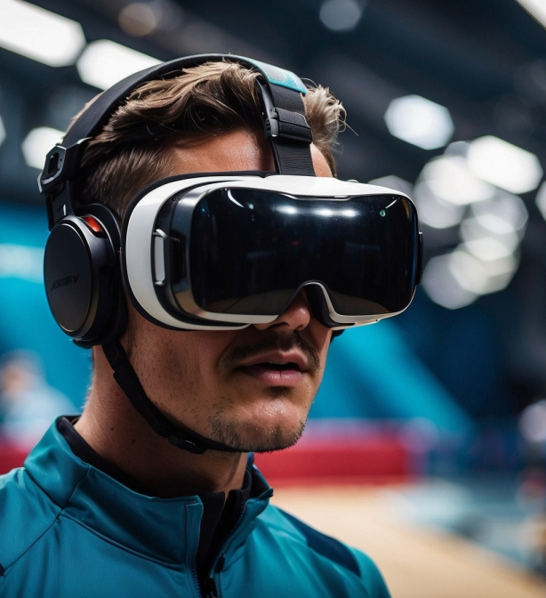
کاربرد VR و AR در تمرینات ورزشی
شبیه‌سازی بازی‌ها
تمرین سناریوهای بازی و تصمیم‌گیری در محیط مجازی.
آنالیز عملکرد
نمایش داده‌های عملکردی مانند سرعت و زاویه حرکت در زمان واقعی با AR.
کاهش آسیب‌ها
تمرین تکنیک‌ها در محیط کنترل‌شده و ارزیابی آمادگی جسمانی مجازی.

Slide 13
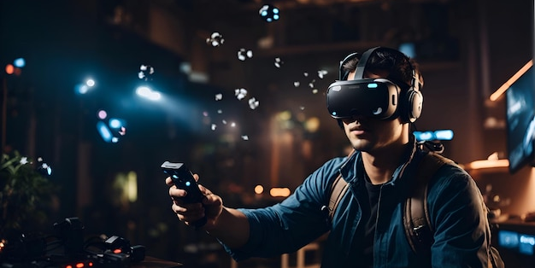
کاربرد VR و AR در بازی‌های رایانه‌ای
تجربه غوطه‌ورانه با VR
حس حضور واقعی در دنیای بازی و تعامل مستقیم با شخصیت‌ها و اشیاء.
ادغام دنیای واقعی با AR
بازی‌هایی مانند Pokémon Go که کاوش در دنیای واقعی را با جستجوی اشیای مجازی ترکیب می‌کنند.

Slide 14
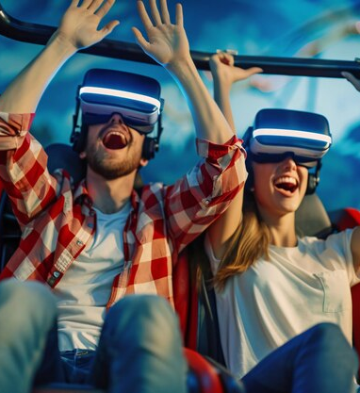
کاربرد VR و AR در پارک‌های تفریحی
پارک‌های تفریحی از این فناوری‌ها برای ایجاد تجربه‌های هیجان‌انگیز و فراموش‌نشدنی استفاده می‌کنند.
شبیه‌سازهای پرواز
ترن‌های هوایی مجازی
اتاق‌های فرار تعاملی

Slide 15
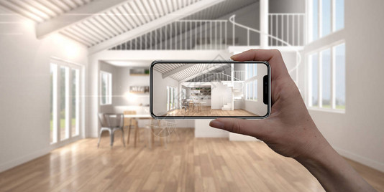
کاربرد VR و AR در معماری و طراحی داخلی
بازدید مجازی با VR
امکان «قدم زدن» در ساختمان طراحی‌شده قبل از ساخت، بررسی نور، مقیاس و چیدمان.
طراحی داخلی با AR
مشاهده مبلمان و دکوراسیون به‌صورت مجازی در فضای واقعی خانه برای تصمیم‌گیری بهتر.

Slide 16
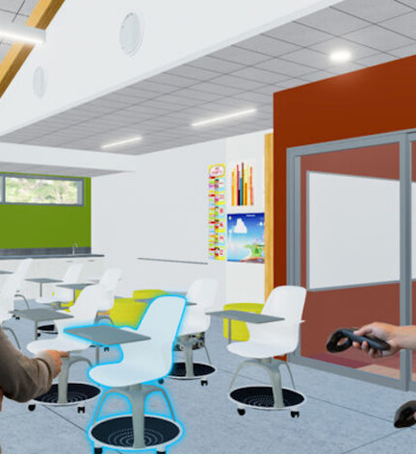
کاربرد VR و AR در آموزش معماری
دانشجویان معماری می‌توانند از این فناوری‌ها برای یادگیری عمیق‌تر و عملی‌تر استفاده کنند.
ساخت پروژه‌های مجازی: تجربه کار در فضاهای طراحی‌شده به‌صورت سه‌بعدی.
افزایش درک فضایی: درک عمیق‌تر مفاهیم معماری از طریق تجربه مستقیم.
کاهش هزینه: نیاز کمتر به ساخت ماکت‌های فیزیکی.

Slide 17
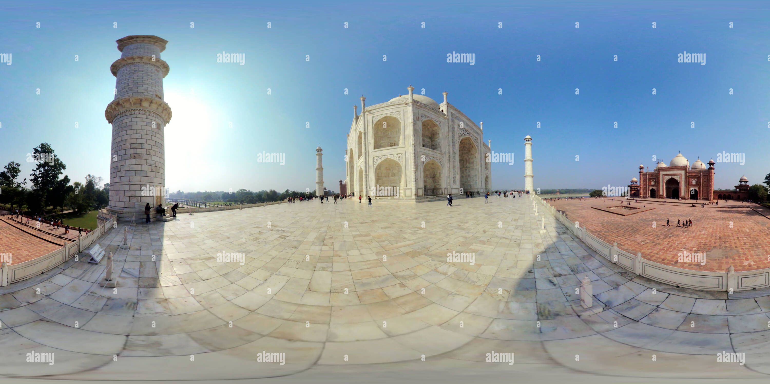
کاربرد VR و AR در گردشگری مجازی
بازدید مجازی با VR
امکان بازدید 360 درجه از مکان‌های تاریخی و طبیعی برای افراد ناتوان یا دور از مقصد.
بازدید تعاملی با AR
نمایش اطلاعات تاریخی یا تصویری روی جاذبه‌ها در هنگام بازدید واقعی.

Slide 18
چالش‌های فنی و اقتصادی VR و AR
نیاز به زیرساخت قوی
هزینه بالای تجهیزات
نیاز به پردازشگرهای گرافیکی قدرتمند و اینترنت پرسرعت.
هدست‌ها و سخت‌افزارهای پیشرفته هزینه زیادی دارند.
چالش‌های اخلاقی و روان‌شناختی
کمبود محتوای بومی
مسائلی مانند اعتیاد به بازی یا سردرگمی واقعیت و مجاز.
محتوای متناسب با فرهنگ و زبان بومی کم است.

Slide 19
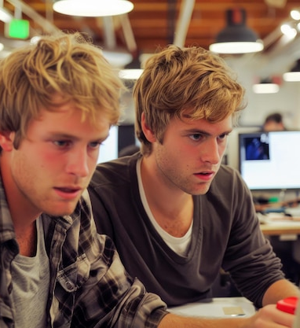
فرصت‌های شغلی و اقتصادی VR و AR
این فناوری‌ها زمینه‌های جدیدی برای اشتغال و سرمایه‌گذاری ایجاد کرده‌اند.
توسعه محتوا: طراحی بازی، اپلیکیشن و محتوای آموزشی.
مشاوره پیاده‌سازی: کمک به سازمان‌ها برای استفاده از این فناوری‌ها.
تولید تجهیزات: طراحی و ساخت هدست‌ها و سخت‌افزارهای مرتبط.

Slide 20
ترندهای آینده VR و AR
تکنولوژی 5G
شهرهای هوشمند
ترکیب با هوش مصنوعی
کاهش تأخیر و افزایش کیفیت تجربه آنلاین.
استفاده در مدیریت شهری و خدمات عمومی.
ایجاد تجربه‌های شخصی‌سازی‌شده و هوشمند.

Slide 21
جمع‌بندی کاربردهای کلیدی VR و AR
ورزش
پزشکی
آموزش
معماری
بازی
صنعت
این فناوری‌ها با ارائه تجربه‌های تعاملی، ایمن و شخصی‌سازی‌شده، بهره‌وری، یادگیری و کیفیت زندگی را افزایش می‌دهند.

Slide 22

اهمیت سرمایه‌گذاری در VR و AR
با توجه به رشد سریع این فناوری‌ها، سرمایه‌گذاری در آنها برای آینده اقتصادی و علمی هر کشوری ضروری است.
رشد اقتصاد دیجیتال: ایجاد بازارهای جدید و افزایش بهره‌وری.
جایگاه رقابتی: کشورهای پیشگام در این فناوری، رهبر آینده خواهند بود.
نوآوری و پیشرفت: توسعه فناوری‌های جدید و حل چالش‌های بشری.

Slide 23
پیشنهادهایی برای توسعه VR و AR در ایران
ایجاد مراکز نوآوری
حمایت از تحقیق و توسعه و ایجاد فضاهای کاری مشترک.
حمایت از استارتاپ‌ها
ارائه تسهیلات و مشاوره به کسب‌وکارهای نوپا.
آموزش در دانشگاه‌ها
افزودن دوره‌های تخصصی VR و AR به برنامه‌های درسی.

